Slide 1
مراجعة للدرسين الثالث: خلق الله الملائكة. الرابع: خلق الله الإنسان. لمادة التربية الدينية المسيحية للصف الأول الأساسي

Slide 2
اختار الصندوق لتعرف سؤالك.

Slide 3
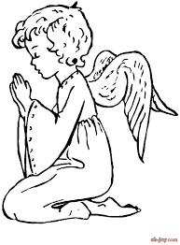
سؤال الصندوق الأحمر
لماذا خلق الله الملائكة؟
أ. لِيُسَبحوا الله ويعملوا بإرادته.
ب. لِيطيروا في السماء.
ج. لِيُزينوا السماء.

Slide 4
سؤال الصندوق الأبيض
املأ الفراغ بالكلمة المناسبة:
يُوْصي __________ بِكَ ليحرسوك في جميع طرقك.
ج. أنبياءه.
ب. ملائِكته.
أ. تلاميذه.

Slide 5
سؤال الصندوق الأخضر
أيٌّ من الأسماء الآتية يُعتبر من أسماء الملائكة؟
ب. إسماعيل.
أ. هابيل.
ج. جبرائيل.

Slide 6
سؤال الصندوق الأزرق
ما معنى كلمة ملاك؟
ب. مُنْزَل.
أ. مُرْسَل.
ج. خادم.

Slide 7
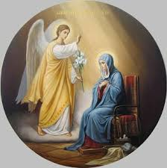
سؤال الصندوق الأسود
ما اسم الملاك الذي بَشَّر مريم العذراء؟
أ. روفائيل.
ب. ميخائيل.
ج. جبرائيل.

Slide 8
سؤال الصندوق الأصفر
مِمَّا خلق الله الإنسان؟
ب. من الطين.
أ. من اللحم.
ج. من التراب.

Slide 9
سؤال الصندوق الوردي
ما اسم الإنسان الأول؟
ب. آدم.
أ. قايين.
ج. هابيل.

Slide 10
سؤال الصندوق البني
خلق الله حواء من: _____________
ب. من رأس آدم.
أ. من ضِلع آدم.
ج. من قَدَم آدم.

Slide 11
سؤال الصندوق البنفسجي
بِماذا مَيَّزَ الله الإنسان عن بقية المخلوقات؟
ب. في حواسه .
أ. في جسمه.
ج. في عقله.

Slide 12
حاول مرة أخرى

Slide 13
إجابة صحيحة

